Slide 1
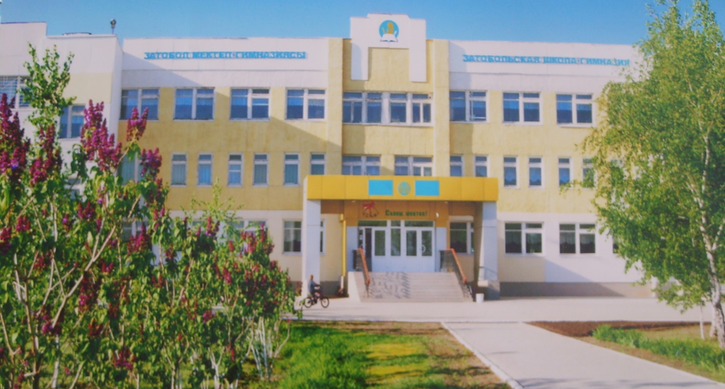
Костанайская область
Костанайский район
ГУ «Затобольская школа-гимназия»
Педагог-психолог Отрощенко Е. Г.

Slide 2
Педагогическая культура родителей как основа воспитательной и образовательной деятельности

Slide 3
«Два человеческих изобретения
можно считать самыми трудными,
а именно: искусство управлять
и искусство воспитывать...»
Иммануил Кант

Slide 4
«Все мы родом из детства»,
«Всё – и хорошее, и плохое –
человек получает в семье».
Эти педагогические мудрости известны, наверное, всем. Именно семья была, есть, и,
по-видимому, всегда будет важнейшей средой формирования личности и главнейшим институтом воспитания, отвечающим не только за социальное воспроизводство населения,
но и за воссоздание определенного образа жизни.

Slide 5
Признаки воспитания семьи
состав семьи
руководство воспитанием родителями – супругами
сплочение семьи, единство её целей
взаимоотношения, основанные на уважении

Slide 6
Эффективность воспитания подрастающего поколения существенно зависит от того, насколько тесно взаимодействуют школа и семья.
Вместе они создают важнейший комплекс факторов воспитывающей среды и тем самым определяют успешность учебно-воспитательного процесса в целом.
Идеалом, к которому стремится семья, школа и все наше общество, является всесторонне развитый человек, образованный, здоровый физически и нравственно, умеющий и любящий трудиться

Slide 7
«Семьи бывают хорошие,
и семьи бывают плохие.
Поручиться за то, что семья воспитывает, как следует нельзя. Говорить, что семья может воспитывать, как хочет, мы не можем. Мы должны организовать семейное воспитание, и организующим началом должна быть школа как представительница государственного воспитания»
А. С. Макаренко

Slide 8
От взаимодействия педагогов с родителями выигрывают все стороны педагогического процесса: Педагоги, общаясь с родителями, узнают больше о ребенке, что позволяет им подобрать наиболее эффективные средства воспитания и обучения.
Родители, общаясь с педагогами,
повышают свою родительскую
компетентность, принимают
активное участие в жизни детей,
лучше понимают их и
налаживают гармоничные
взаимоотношения с ними.

Slide 9
Основой воспитательной и образовательной деятельности родителей является их педагогическая культура, которая помогает им избежать ошибок в семейном воспитании и находить верные решения в нестандартных ситуациях.
Повышая свою педагогическую культуру, родители яснее осознают процесс развития ребенка, становления его личности, а, следовательно,
могут оказать существенную помощь своим детям в адаптации к социальной среде.

Slide 10
Педагогическая культура родителей
уровень педагогической направленности, который отражает степень зрелости родителей как воспитателей и проявляется в процессе семейного и обще­ственного воспитания.
Основой воспитательной и образовательной деятельности родителей является их педагогическая культура, которая помогает им избежать ошибок в семейном воспитании и находить верные решения в
нестандартных ситуациях.

Slide 11
Основные задачи повышения уровня педагогической культуры родителей
понимание родителями закономерностей и уникальных особенностей
осознание родителями целей воспитания детей
умение родителей формировать и формулировать требования к детям
умение родителей выбирать соответствующие ситуации, методы и приемы
умение родителей принимать адекватные решения

Slide 12
Содержание уровней
педагогической культуры раскрываются через ряд критериев:
осознание родителями целей и задач воспитания;
владение методиками семейного взаимодействия;
способность к педагогическому самосовершенствованию.

Slide 13
Высокий уровень педагогической культуры родителей
Родители осознают главную цель воспитания - формирование развитой, социально активной личности. Родители выбирают направление и выстраивают содержание воспитательной работы в семье в соответствии с возрастными особенностями личности ребенка. Имеют четкое представление об основных качествах, которое их воспитание формирует в личности ребенка на данном этапе его индивидуального развития.
Родители, взаимодействуя с ребенком, используют разнообразные методики, опираются на его положительные качества, заботятся о предоставлении ему самостоятельности и инициативы, побуждают его к анализу своего поведения, к самовоспитанию. Родители умеют сбалансированно использовать методы поощрения и наказания, их требования к ребенку согласованы, воспитательные воздействия различных членов семьи не противоречат друг другу. Стиль общения ребенком носит демократический характер: его мнение выслушивается и принимается во внимание. Ребенок уважается, он признается равным членом семьи.
Родители активно занимаются педагогическим самообразованием, читают и используют научно-педагогическую литературу по вопросам развития и воспитания детей, а в случае затруднений обращаются за советом к квалифицированным специалистам - классным руководителям, школьным психологам и социальным работникам. Родители интересуются общественной жизнью своего ребенка и активно участвуют в ней.

Slide 14
Средний уровень педагогической культуры родителей
Родители имеют поверхностные представления о направлениях вос­питательной работы и не связывают их с главной целью воспитания. Они понимают, какие качества личности необходимо формировать у ребенка, но не всегда правильно определяют их на данном этапе возрастного и индивидуального развития ребенка. Развиваемые в ребенке качества не всегда соотносятся с запросами общества.
В семье используются разнообразные методики взаимодействия с ребенком, но нет их разумного сочетания, общение целиком зависит от настроений и желаний родителей. Либо родители оказываются заложниками одной-единственной методики взаимодействия с ребенком (научной, псевдонаучной), и фанатично следуют ей, невзирая на индивидуальные особенности своего ребенка, не учитывая его возрастных возможностей и потребностей. Либо родители опираются на положительные качества ребенка, но мало заботятся о предоставлении ему самостоятельности, развитии его инициативности в выборе решений и действий. Имеет место несогласованность воспитательных воздействий на ребенка со стороны разных членов семьи.
Родители не регулярно занимаются самообразованием. Общественной жизнью ребенка интересуются от случая к случаю, содействие в организации и проведении школьных мероприятий оказывают не по собственной инициативе, а лишь по просьбе педагогов. Как правило, советов по воспитанию у специалистов родители не просят, но охотно к ним прислушиваются.

Slide 15
НИЗКИЙ ПЕДАГОГИЧЕСКИЙ УРОВЕНЬ
Воспитание ребенка не является жизненно важной задачей родителей, они не имеют представления о целях и направлениях воспитательной работы в семье. В семье каждый живет своей жизнью, уровень семейной интеграции крайне низкий. Родители могут определить отдельные качества личности, которые необходимо сформировать у ребенка, но поставить конкретные воспитательные цели и решить конкретные воспитательные задачи не могут.
Методики взаимодействия с ребенком как системы четко определенных действий в семье не существует. Предпочтение отдается авторитарным методам взаимодействия (приказ, указание, требование, наказание). Родители подавляют инициативу и самостоятельность ребенка либо наоборот предоставляют ему избыточную возможность бесконтрольных действий. Родители не побуждают ребенка к анализу своих поступков. Воспитательные требования и действия различных взрослых членов семьи по отношению к ребенку рассогласованы и зачастую противоречивы (мать, например, поощряет действия ребенка, запрещенные отцом).
Родители не занимаются педагогическим самообразованием, не прислушиваются к советам и предложениям специалистов, не интересуются общественной жизнью ребенка.

Slide 16
Конструктивному взаимодействию с родителями способствует соблюдение следующих правил общения с родителями:
говорить на языке, понятном родителям - без употребления специальной терминологии;
быть конкретным, отвечать непосредственно на поставленные вопросы;
быть активным, самому вступать в диалог с родителями, не дожидаясь инициативы с их стороны: родители не должны брать интервью у педагога или психолога;
отказаться от поучений, нотаций, высокомерия; разговаривать с позиции партнерства;
быть доброжелательным;
защищать интересы родителя, не становиться инструментом давления на него со стороны администрации школы;
сохранять конфиденциальность информации, полученной от родителей и других родственников.

Slide 17
Формы работы с родителями Родительские собрания
Родительские собрания для являются одним из важнейших средств сопровождения педагогического процесса. Для психолога родительские собрания это - психолого-педагогическое просвещение родителей, расширение их педагогического кругозора, стимулирование желания быть хорошим родителем с помощью теории и практики.

Slide 18
Формы работы с родителями
Наглядная пропаганда позволяет не только знакомить родителей с вопросами воспитания через материалы стендов, но и непосредственно показывать им воспитательно-образовательный процесс, доступно и убедительно давать родителям нужную педагогическую информацию, которая побуждает их пересматривать неправильные методы и приемы домашнего воспитания. Данное направление работы от психолога требует серьезного отношения и правильное осознание его роли в педагогического просвещения родителей, тщательного продумывания содержания и художественного оформления, стремясь к единству текстового и иллюстративного материалов.

Slide 19
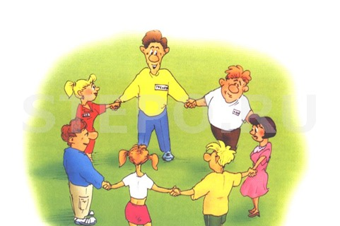
Формы работы с родителями
Тренинги для родителей - это комплекс упражнений, бесед, ролевых игр. В процессе тренинговой работы происходит осознание родителями стереотипов, которыми они руководствуются в воспитании и обретение нового подхода к проблеме. Отправной точкой в тренингах является формула:
«Хочешь изменить другого человека – изменись сам!».

Slide 20
Формы работы с родителями Школа семейного воспитания
Форма психолого-педагогического просвещения родителей. Знания в школе вооружают родителей необходимыми знаниями, основами педагогической культуры, знакомят их с актуальными вопросами воспитания с учетом возраста и запросов родителей, способствуют установлению контактов родителей с общественностью, семьи со школой, а также взаимодействию родителей и учителей в воспитательной работе.

Slide 21
Формы работы с родителями Индивидуальные консультации
направление является принципиально важным в практической деятельности школьного психолога, одним из важнейших форм взаимодействия с семьей. Оказание помощи в вопросах развития, воспитания и обучения посредством психологического консультирования.

Slide 22
Формы работы с родителями Психологические акции
Игровая, диагностическая, творческая, профилактическая среда, которая на определенное время создается в пространстве школы. Она не мешает разворачиваться другим видам деятельности детей и взрослых, но имеет некоторое собственное содержание, правила, намечен­ный результат. Основная цель акций - расширение жизненно­го пространства участников за счет внесения в их жизнь новых дополнительных смыслов, чувственных красок, культурных значений. И в то же время наглядное подтверждение афоризма «жизнь богаче, чем вы ее привычно воспринимаете».

Slide 23
Использование активных методов взаимодействия с родителями:
мотивирует родителей занять активную позицию, делает родителей активными участниками педагогического процесса;
повышает готовность родителей к взаимодействию с психологом;
позволяет психологам и педагогам прояснить родительские ожидания, представления, тревоги, страхи;
углубляет воздействие психолога на родителей: они получают опыт непосредственного проживания и отреагирования, что способствует интеграции психологических знаний и навыков.

Slide 24
Повышение эффективности взаимодействия школы и семьи – одна из актуальных проблем сегодняшнего времени.
Без сомнения, семья благодаря всему комплексу межличностных отношений, взаимодействия супругов, родителей и детей создает наиболее благоприятные условия для физического, психологического, интеллектуального и социального развития ребенка, передает ему систему духовных ценностей, моральных норм, традиций, образцов поведения и способов общения.
Ни одно детское воспитательное учреждение не в состоянии воспроизвести модель, способствующую семейному общению, развитию эмоциональной сферы и воспитанию чувств.
Поэтому основой воспитательной и образовательной деятельности родителей является их педагогическая культура, которая поможет им избежать ошибок в семейном воспитании и найти верные решения в нестандартных ситуациях.

Slide 25
Стержнем работы с родителями является интерактивность.
Интерактивные методы воспитания обозначают воспитание через участие и взаимодействие.
«Я слышу – и забываю,
я вижу – и понимаю,
я делаю – и запоминаю»
китайская поговорка

